Slide 1
tms+ 線上學習 ～
就是這麼簡單!
1
2
3
4
5
登入
我的課程
報名課程
上課
學習歷程
台灣數位學習科技
http://tw.formosasoft.com

Slide 2
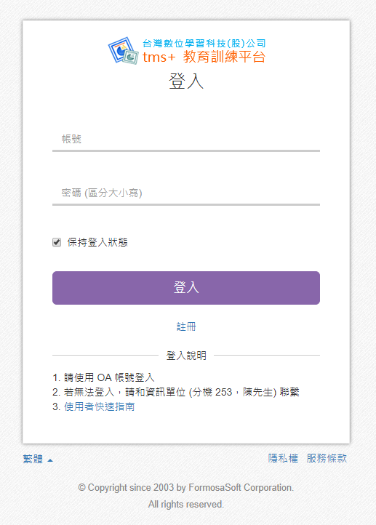
登入系統
公司圖片
如果有和人事系統整合，就可以用公司的單一帳號、密碼登入。
保持登入
登入說明

Slide 3
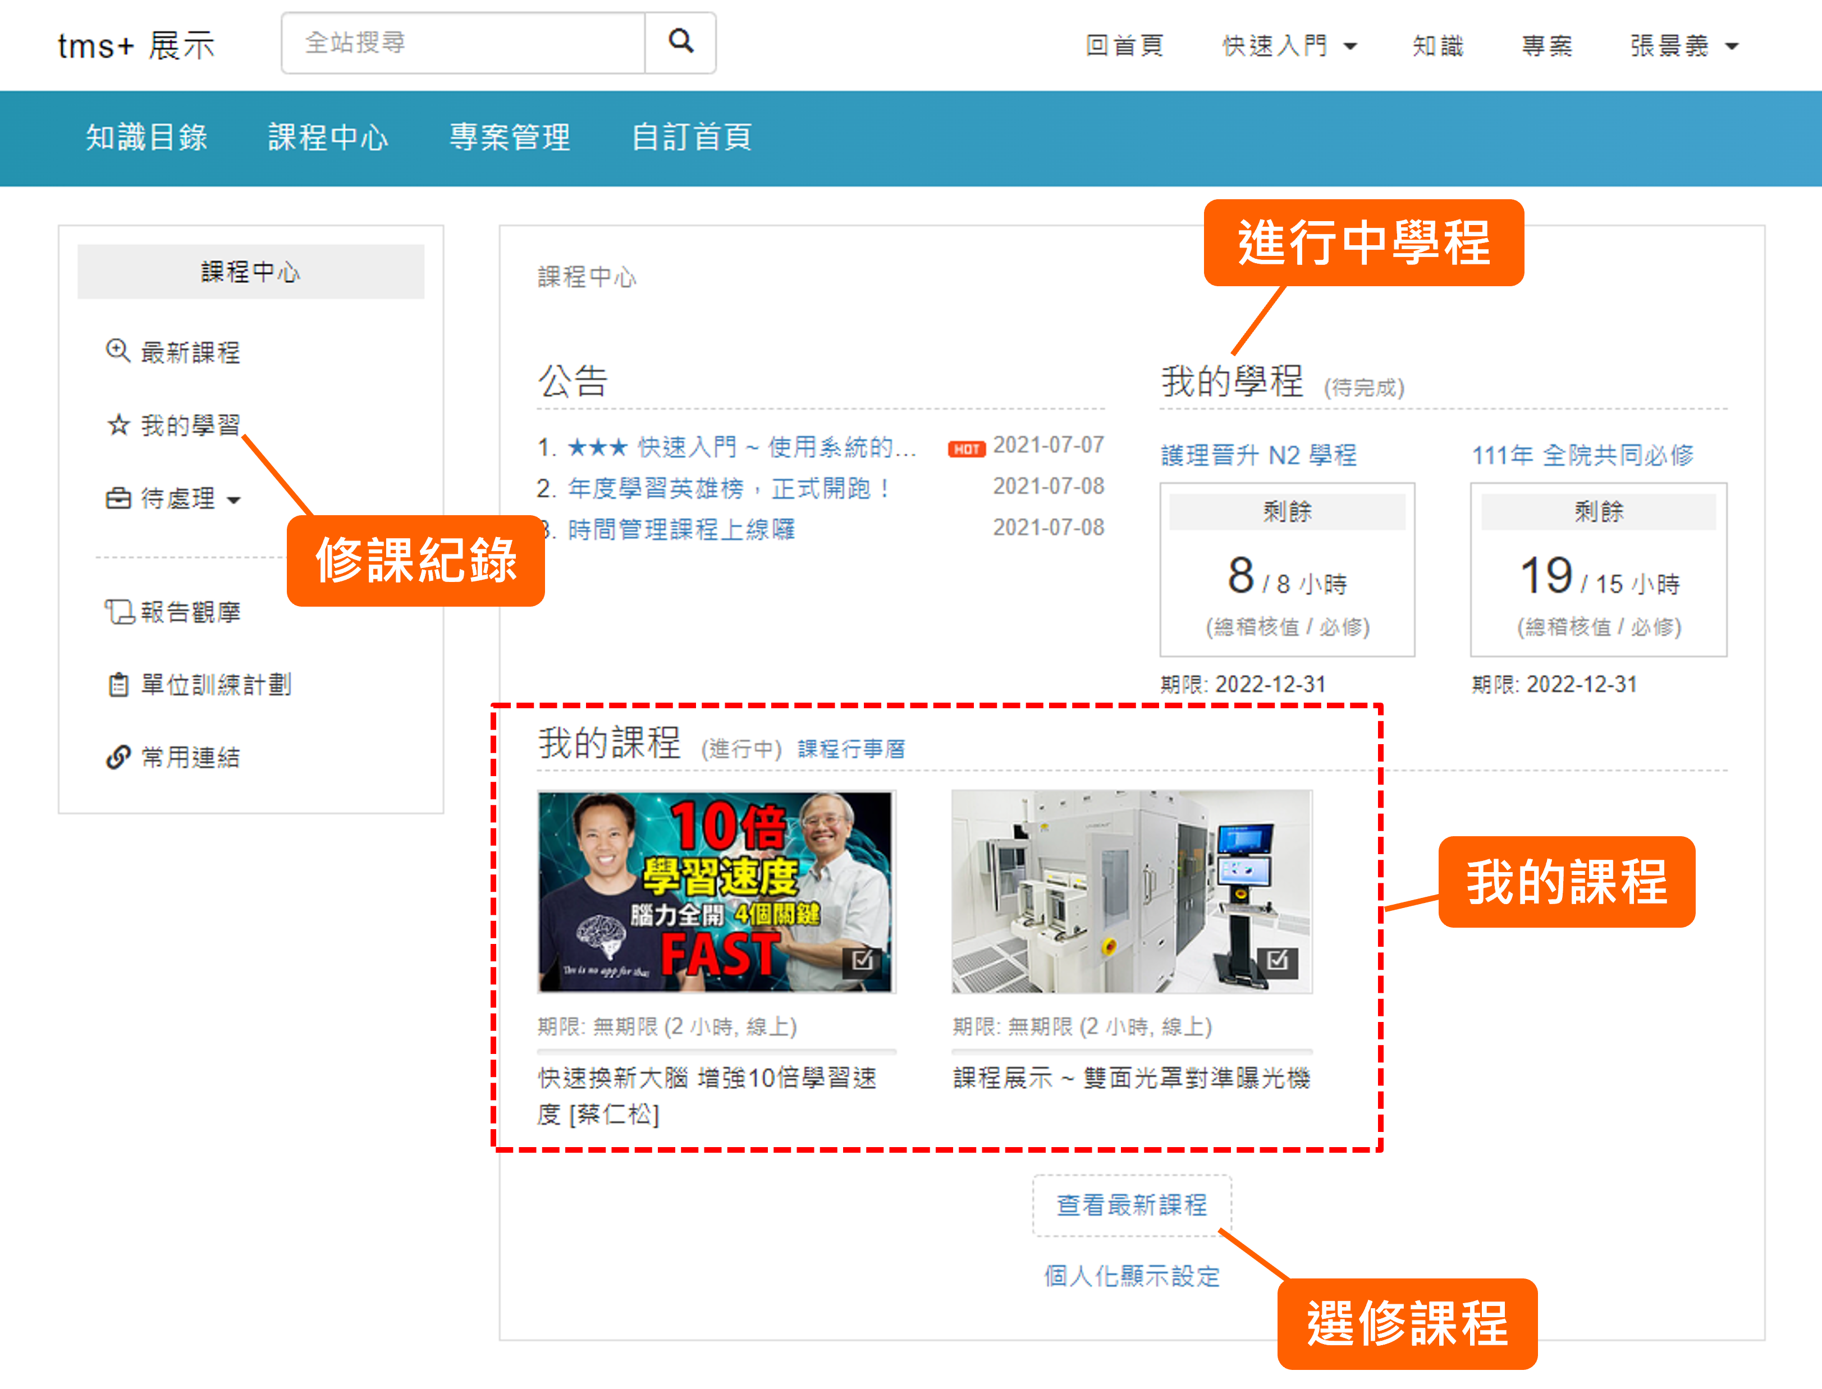
我的課程
個人化學習首頁
學習數據
個人的學習總覽
進行中課程
自行報名 or 調訓
側欄
個人相關的功能

Slide 4
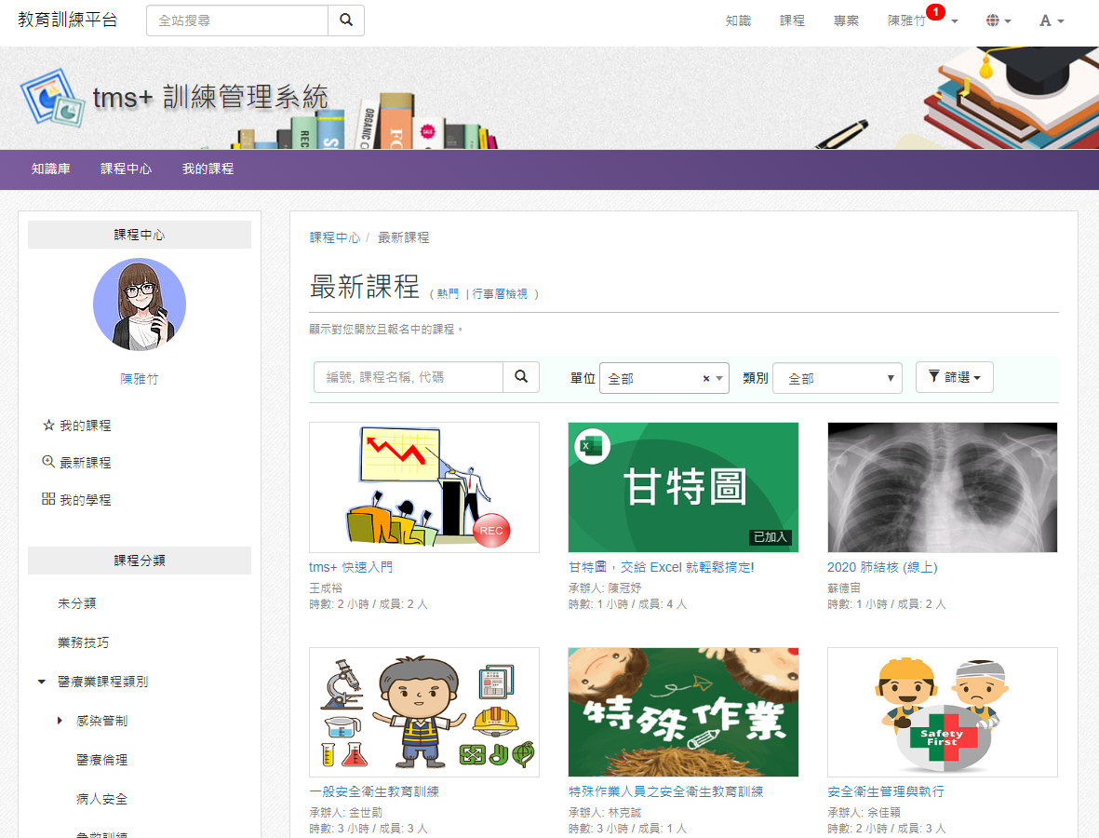
最新課程
列出您可以報名的課程
篩選條件
搜尋課程
設定條件
報名課程
點擊課程縮圖，就會看到課程資訊並提供報名。
說明
篩選條件
課程資訊 &
報名

Slide 5
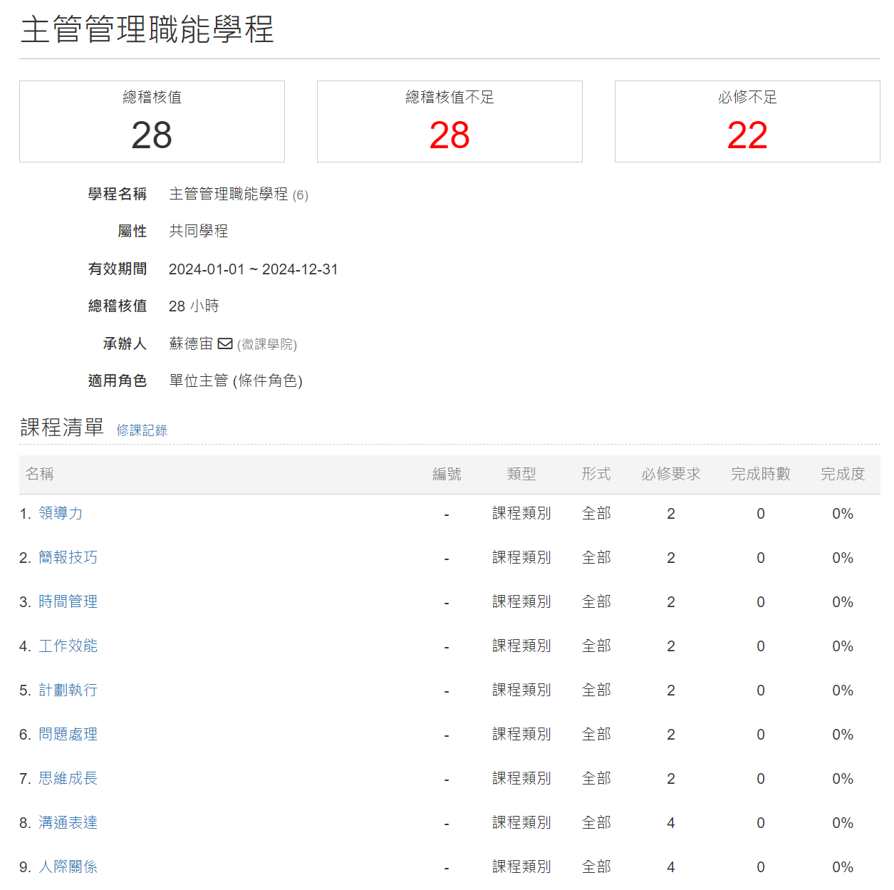
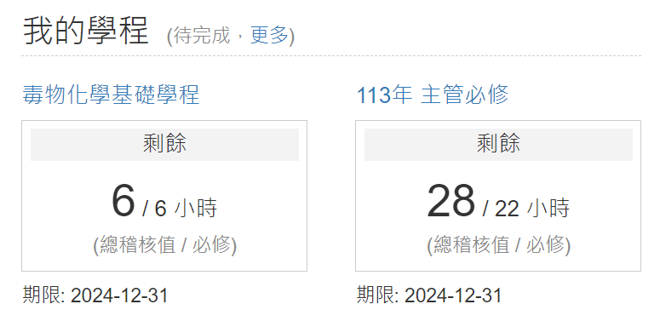
我的學程 (待完成)
詳細的課程規劃
課程類別必修要求
已完成時數
完成度
期間
條件 (1)
總稽核值
條件 (2) ~ 必修
各類別的最低要求
哪些人

Slide 6
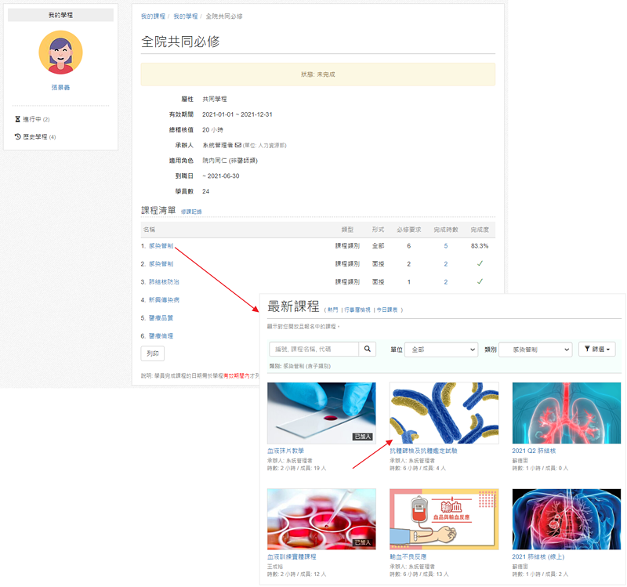
我的學程 (待完成)
點「類別名稱」的連結，
就能看到該類別目前還可以報名的課程清單。

Slide 7
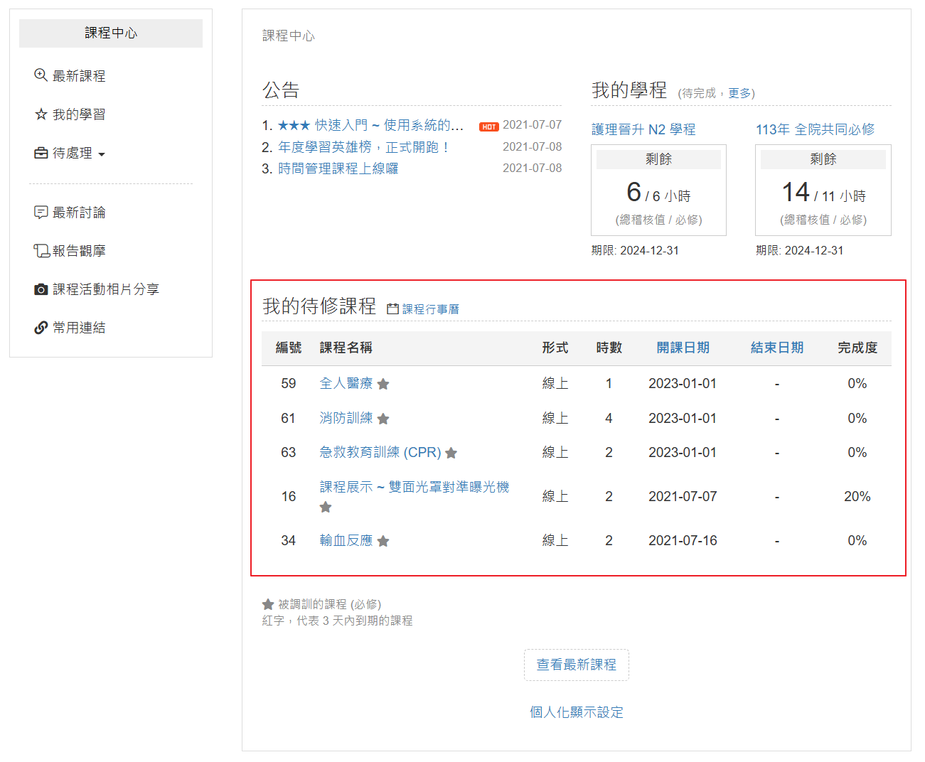
進入課程
[入口]
課程中心 / 待修課程
點擊課程名稱連結，就可以進入課程中。

Slide 8
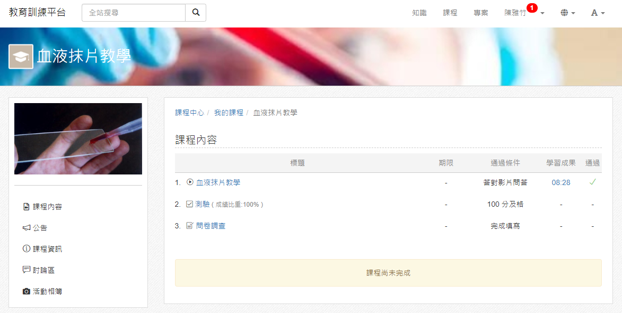
課程內容
通過條件
學習狀態
完成狀態

Slide 9
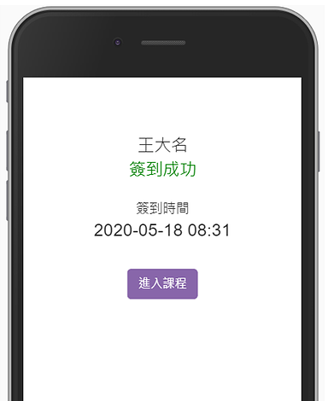
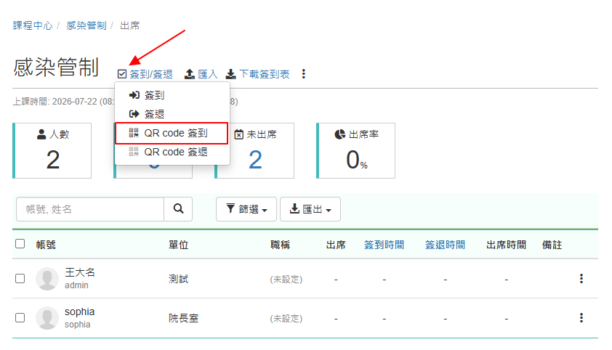
上課簽到 (實體)
學員用手機掃描課程簽到 QR code
就可以快速完成簽到。

Slide 10
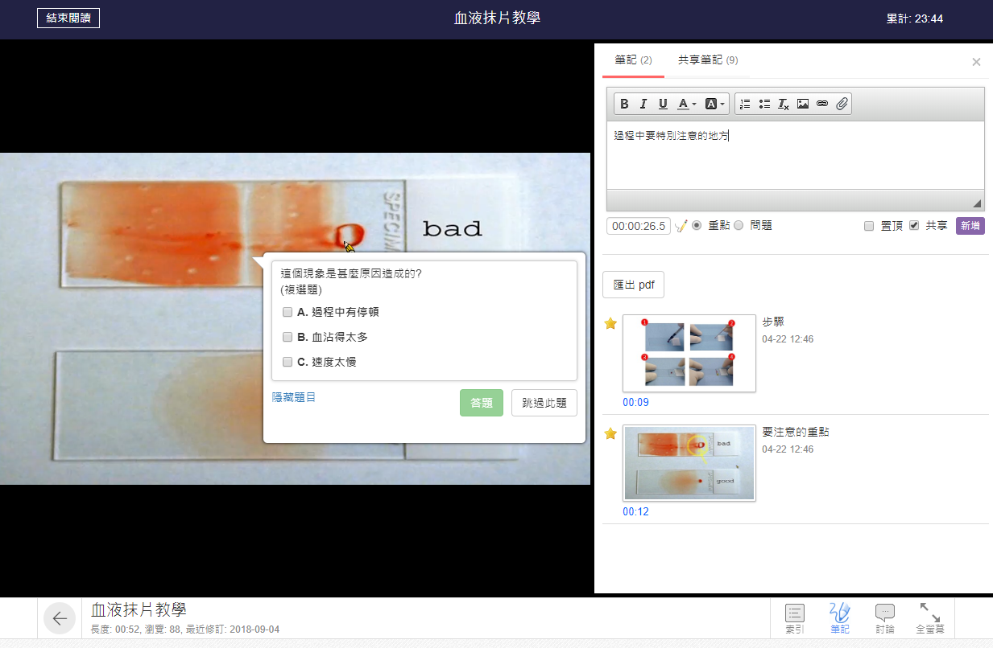
觀看影片
結束閱讀
寫筆記
畫重點
影片問答
快照
書籤

Slide 11
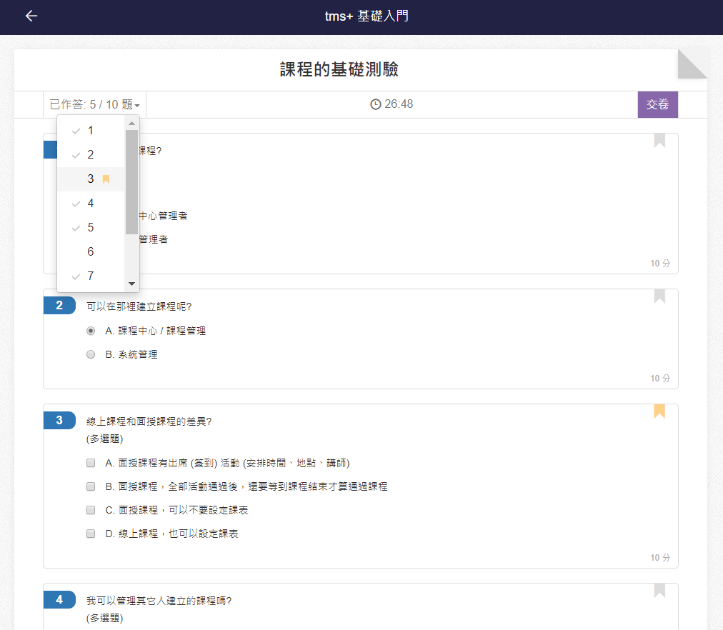
做測驗
答題狀態
剩餘時間
答題狀態
顯示哪些題目尚未作答或有標記，方便快速檢視並跳到指定題目。
做記號
特別標註題目，並可以透過答題狀態迅速尋找。
跳題
做記號

Slide 12
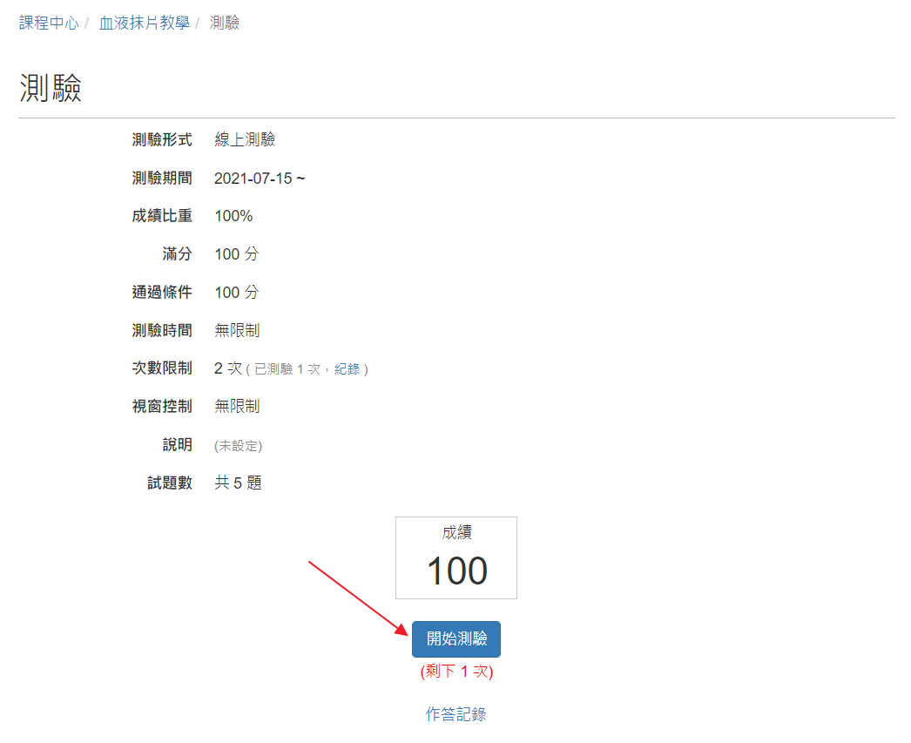
做測驗

Slide 13
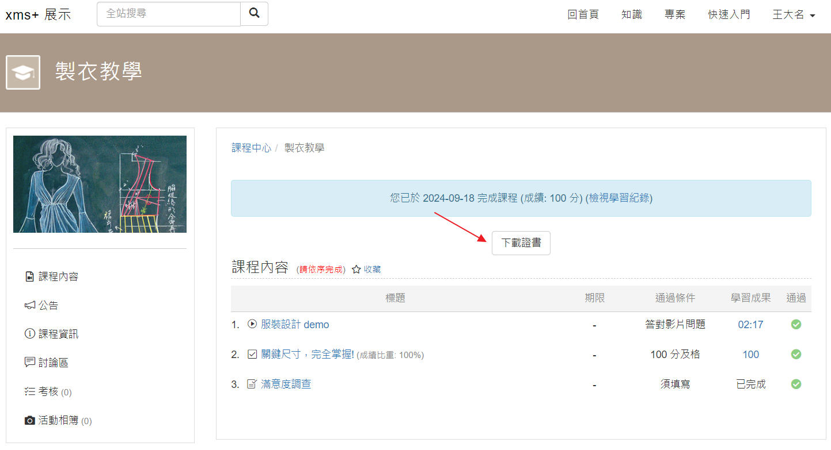
取得證書

Slide 14

查看學習紀錄

Slide 15
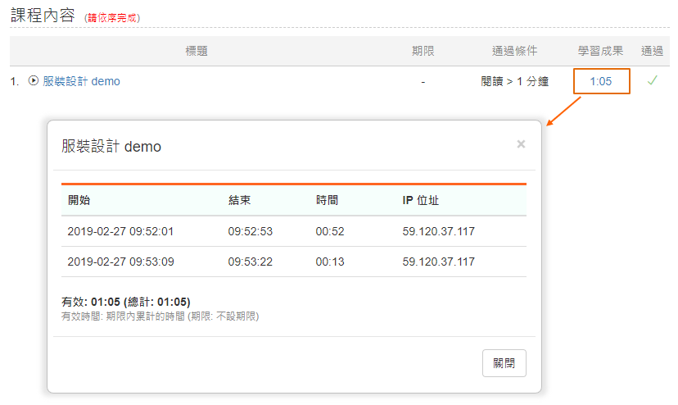
個別學習活動

Slide 16
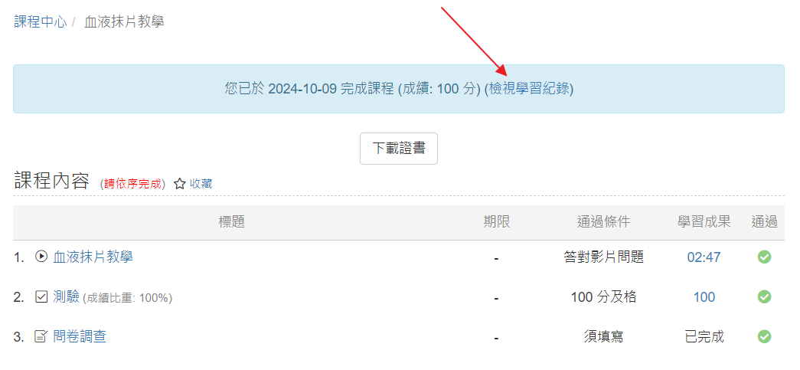
課程內的學習紀錄

Slide 17
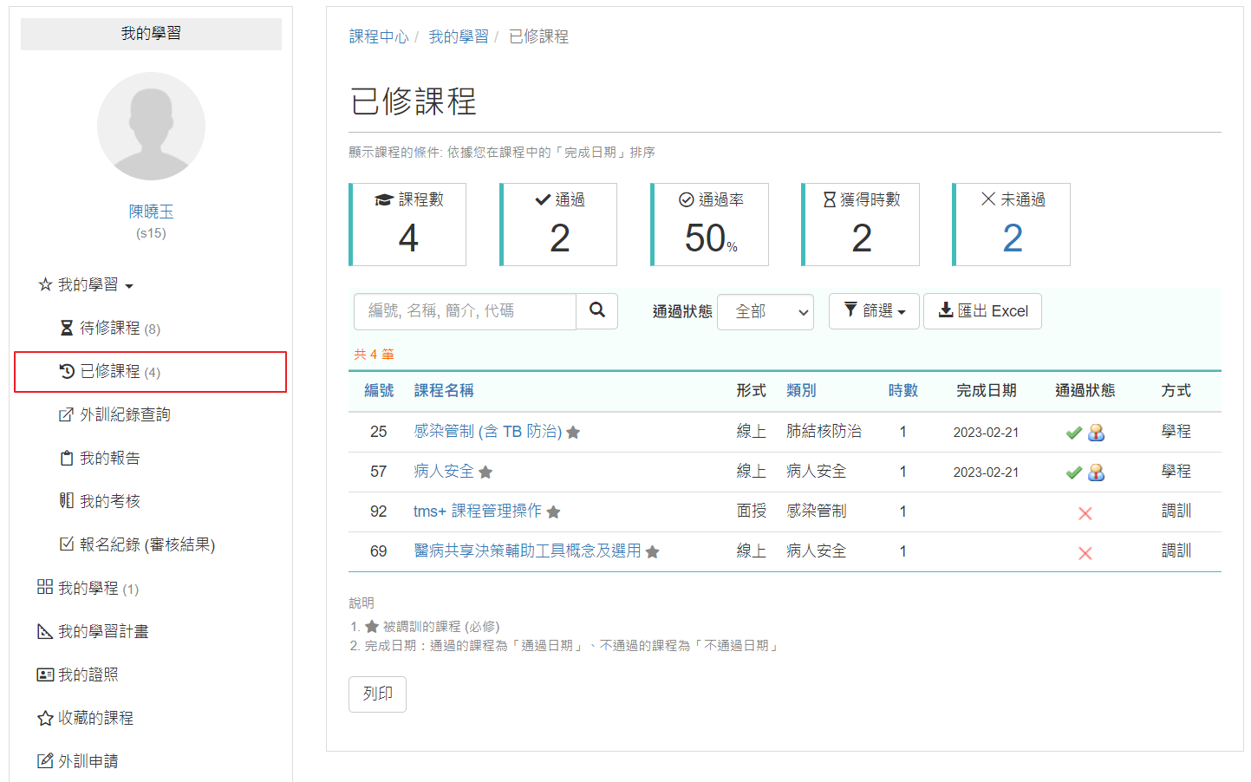
學習歷程 (已修)

Slide 18
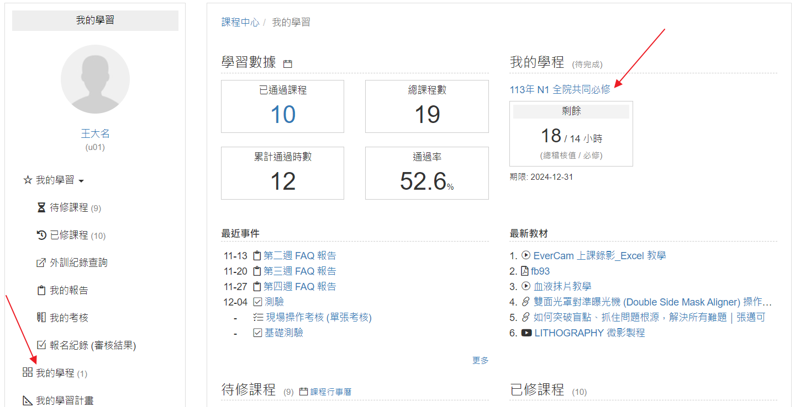
學程學習狀態

Slide 19
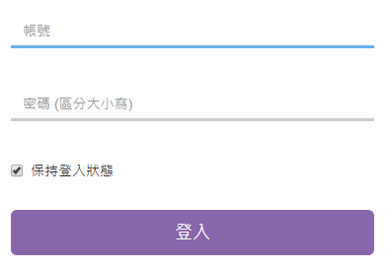
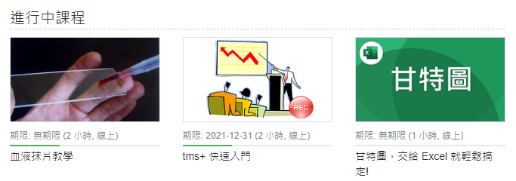
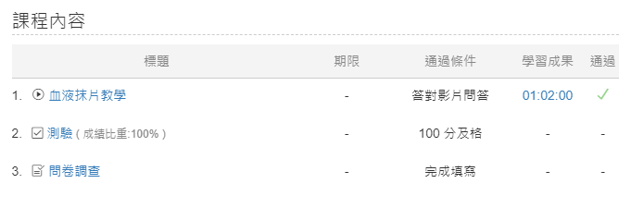
tms+ 線上學習 ～
就是這麼簡單!
1. 登入
2. 我的課程
3. 課程學習

